Slide 1
DOMの勉強会
2014/3/26(木)
DMM.comラボ
佐々木健

Slide 2
ある日の雑談
「最近のウェブの技術を理解するにはDOMを理解するのが楽なんじゃないかと〜」
↓
「DOMって何それ？、とりあえず勉強会しよう」
ということでDOMの勉強会をします。

Slide 3
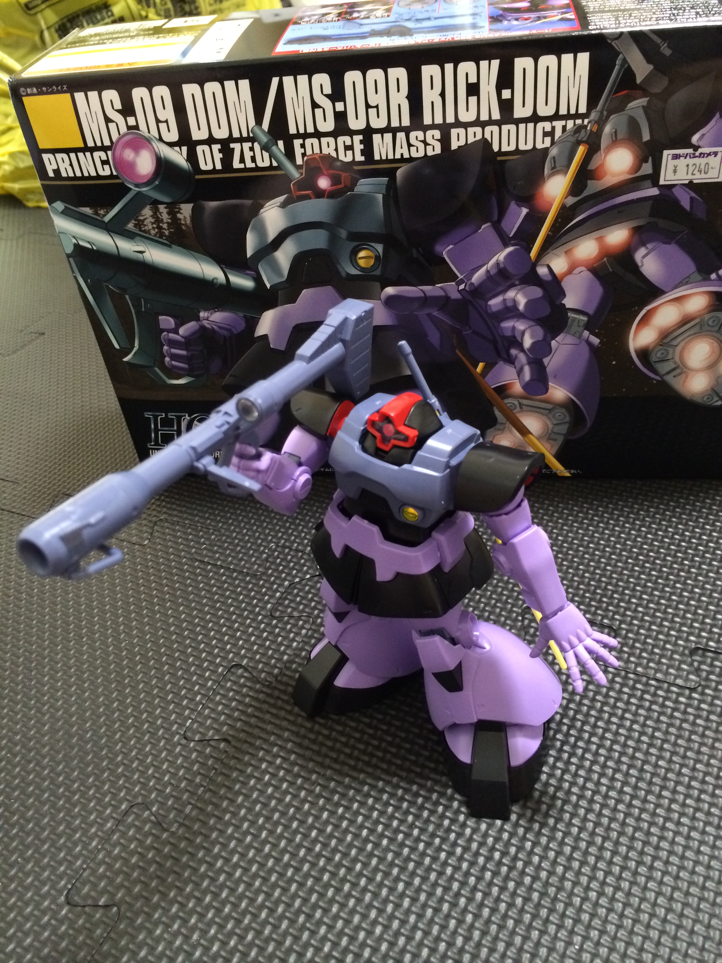
ドム
先週末に作りました。
プラニッパ必須です。
これさえあればガンプラは誰でも作れます。
詳しくは専門家に聞いてください。

Slide 4
豆知識：ドムとリックドムの違い
 | ドム | リックドム
形式番号 | MS-09 | MS-09R ※Rが付いた
重量 | 62.5t | 43.8t ※軽くなった
出力 | 1,269kw | 1,199kw ※出力ダウン
推力 | 58,200kg | 53,000kg ※推力ダウン
武装 |  | ビームバズーカ追加
戦歴 | 先行量産型（1〜3号機）はオデッサの戦いにて全滅 | 3分も経たずに12機が撃墜。

Slide 5
これじゃない？？
ごめんなさい

Slide 6
DOMとは？
Object Model (DOM) は、W3Cから勧告されている
HTML文書やXML文書をアプリケーションから
利用するためのAPIである。
Level 1 から Level 3 まで勧告されている。
from wikipedia
http://ja.wikipedia.org/wiki/Document_Object_Model
はあ？？？
まったくわからん。

Slide 7
別の観点から、、、、
ブラウザの中身ってどうなってるの？
ブラウザは、データを読みこむと、先ず、
レンダリング、を行なう。
レンダリングエンジンはHTMLドキュメントを解析し、タグを「コンテンツ ツリー」というツリー内のDOMノードに変換する。
参考: ブラウザの仕組み: 最新ウェブブラウザの内部構造
http://www.html5rocks.com/ja/tutorials/internals/howbrowserswork/

Slide 8
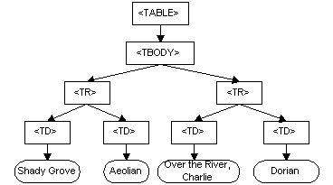
こういう感じに格納される
<TABLE>
<TBODY>
<TR>
<TD>Shady Grove</TD>
<TD>Aeolian</TD>
</TR>
<TR>
<TD>Over the River, Charlie</TD>
<TD>Dorian</TD>
</TR>
</TBODY>
</TABLE>
W3C document – What is the Document Model
http://www.w3.org/TR/1998/REC-DOM-Level-1-19981001/introduction.html

Slide 9
実際に見てみよう
最近のブラウザはDOMノードを確認したり操作したりすることができる。
  DOM Inspector
    http://ja.wikipedia.org/wiki/DOM_Inspector
chromeのデベロッパーツールで見てみる。
  URL欄の右をクリックして「ツール」から開ける。
Sample CodeはGitHubに置いた↓
https://github.com/sasakipochi/dom-study

Slide 10
Sample: basic.html
HTMLの情報がどのように格納されてるか確認する。
  html.body.section.article.div とか
値を変化させると表示が変わることを確認する。

Slide 11
Sample: basic-cut.html
HTML5ではタグの省略ができる。
比較してみる。
タグが省略されても同じ情報が格納されてていることを確認してみる。

Slide 12
豆知識 HTML5の定義
HTMLの規格は、HTML 4までは、構文を定義していた。
HTML5では従来のHTMLの構文だけでなく、XML(XTHML)やDOM2HTML等、データ構造そのものも考慮にいれている。
HTML5においては、HTML構文は規格の一部分。
同じ実体をHTML構文でもXML構文でも表現できる。

Slide 13
DOMはAPI
Application Programming Interface
操作するための手法を定義している
JavaScriptで操作できる。
chromeのJavaScriptコンソールをいじってみる
  これもURL欄の右の「ツール」から開ける

Slide 14
document.body 以下をchildNodesで掘り進む
document.body
document.body.childNodes
document.body.childNodes[4].childNodes[1].childNodes[7].innerText
document.body.childNodes[4].childNodes[1].childNodes[7].innerText = "変身!!"

Slide 15
getElementByIdでショートカット
document.getElementById("sample")
document.getElementById("sample").innerText
document.getElementById("sample").innerText = "Change!!!!"

Slide 16
GetElementsByTagNameで
掘り進む
document.getElementsByTagName("article")[0].getElementsByTagName("div")[0].innerText
document.getElementsByTagName("article")[0].getElementsByTagName("div")[0].innerText = "hoge"

Slide 17
Styleも操作可能
document.getElementById("sample").style
document.getElementById("sample").style.color = "yellow"

Slide 18
まとめ
DOM APIを操作することにより、ウェブコンテンツの動的な操作が可能になるよ。

Slide 19
なんとなくわかりやすそうな比喩
PHP+MySQLのWebDBシステムと、
ブラウザ上のシステムの比較
 | データベース | データベース操作 | ロジック
WebDBシステム | MySQL | SQL | PHP
ブラウザシステム | DOMノード DOMツリー DOMオブジェクト | DOM API | JavaScript
あくまで比喩です。
逆にわかりにくくなったらごめんなさい。

Slide 20
結局？？？
DOMってなんなの？
APIなの？データスキームなの？
CSSはDOMに含まれるの？
W3Cでの定義以外もあるの？
JavaScriptってMozillaのものじゃ？？
興味を持ったら自分でも勉強してね！！
歴史、バージョン、モジュール等に注意して読み解いていくと
わかっていくはず。
定義も変化してます。

